Slide 1
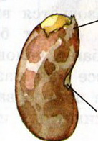
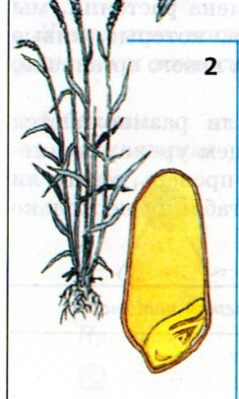
Органы цветкового растения. Семя и его строение.

Slide 2
I.опрос
1.Растительные ткани , их строение и функции
2. Растение как целостный организм
3.Рабочая тетрадь №3 - §9
Какие утверждения верны?-с.37-38
( учебник):
Вопрос 1 по теме "Жизнедеятельность клетки"
Вопрос 2 по теме "Жизнедеятельность клетки"

Slide 3
Какие утверждения верны с 37-38- учебника
Все растения состоят из клеток
Цитоплазма – внутренняя среда клетки
Все клетки растений имеют ядро
Органоиды – это зелёные пластиды клетки
Клеточный сок – содержимое живой клетки
Движение цитоплазмы обеспечивает жизнедеятельность клетки
У разных растений в клетках – разный набор органоидов
Хлорофилл находится в хлоропластах
Образовательная ткань – это хлорофилл
Клетки размножаются делением
Проводящая ткань – это сосуды, по которым вещества передвигаются только в одном направлении- от корней к листьям
Механическая ткань обеспечивает рост растения
Проводящая ткань образует в растении непрерывную сеть сосудов
Образовательная ткань имеется только у молодых растений
Главный признак жизни клетки – обмен веществ
Микропрепарат – это внутреннее строение клетки
Микроскоп – прибор для изучения растений
Лупа и микроскоп – увеличительные приборы
Вакуоль в клетках всегда занимает центральное место

Slide 4
Семя и его строение
Проблема:
«Семя – зачаточное растение»
Почему ???

Slide 5
1.Семя и его значение в жизни растения. Многообразие семян.
1.Какое значение имеет семя в жизни растения?
( расселение и размножение )
2. Что позволяет ему выполнять такое значение?
(строение семени)

Slide 6
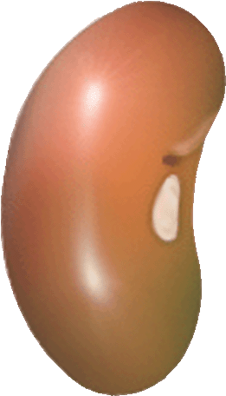
2.Внешнее строение семени. Части семени и их функции.
1.Семенная кожура
2. Рубчик
3. микропиле
3.Семя цветковых растений

Slide 7
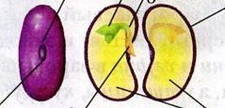
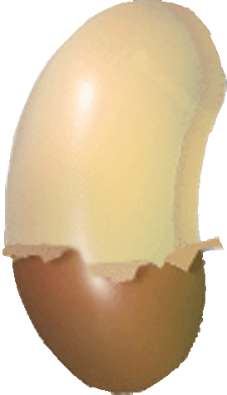
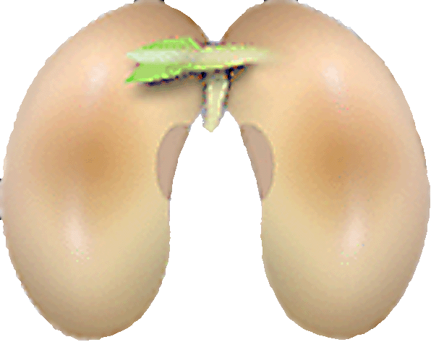
3. Внутреннее строение семени фасоли. Части семени и их функции.
I.1.
II.
1.
2.
3.
4.

Slide 8
тест
1. Запасные вещества в созревшем семени могут содержаться:
а) в эндосперме;
б) в семядолях зародыша;
в) в эндосперме и зародыше;
г) все варианты верны.
2. Для семян растений класса однодольных, в отличие от семян растений класса двудольных, характерно наличие:
а) зародыша с двумя семядолями;
б) зародыша с одной семядолей;
в) эндосперма;
г) сочной кожуры.
3. Созревшие семена, не имеющие эндосперма, свойственны:
а) луку репчатому;
б) фасоли обыкновенной;
в) перцу сладкому;
г) все семена имеют эндосперм.
4. Семядоли, выполняющие защитную, запасающую и фотосинтезирующую функции, характерны:
а) для гороха посевного;
б) для дуба черешчатого;
в) для фасоли обыкновенной;
г) все варианты верны.

Slide 9
Схема1. Строение семени фасоли
Строение семени фасоли
Семенная кожура
зародыш
2 семядоли
Зародышевый корешок
Зародышевый стебелёк
Зародышевая почечка
4 | Питательные вещества в семени фасоли

Slide 10
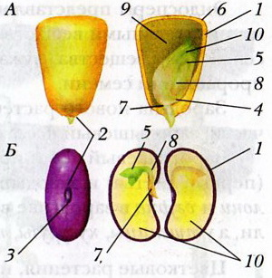
Растения двудольные и однодольные. Особенности строения семени однодольного растения
Самостоятельная работа с рис 27 §10 и рабочей тетрадью №4 §10- зарисовать в тетрадь схему
семявход
рубчик

Slide 11
Строение зерновки пшеницы
эндосперм
семядоли
почка
стебель
корень

Slide 12
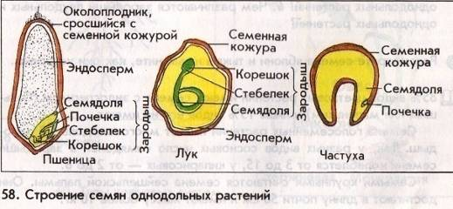
Строение плода пшеницы
эндосперм
зародыш
Семенная кожура, сросшаяся с околоплодником
зародышевый корешок
зародышевый стебелёк
зародышевая почечка
1 семядоля

Slide 13
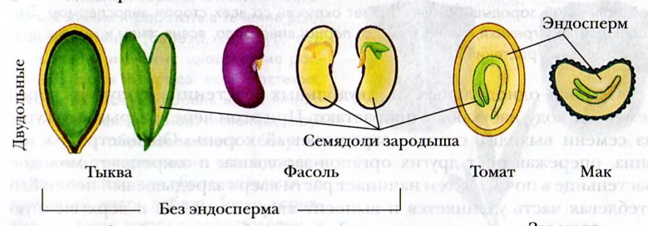
Разнообразие зародышей. Эндосперм как запасающая ткань семени. Семядоли.
5 | Роль эндосперма в развитии зародыша

Slide 14
Запасание питательных веществ
У двудольных растений
фасоль, тыква, стрелолист –в семядолях
Яблоня, миндаль, томат- в семядолях и эндосперме
Ясень, мак –в эндосперме
У однодольных растений
1.Частуха –в семядоле вокруг зародыша
2. Пшеница –в эндосперме
3.лук, ландыш, герань –в эндосперме, прилегающем к зародышу

Slide 15
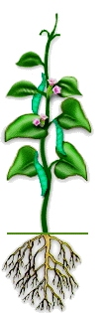
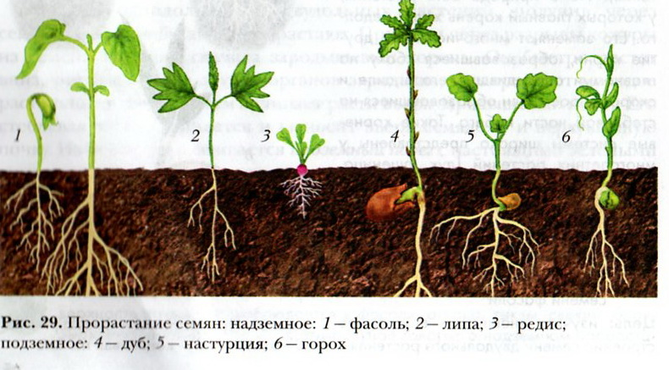
Проросток как совокупность главного корня и главного побега.
Сравнение прорастания семян двудольных и однодольных растений. Рисунок 28 и 29 к §10 Д/ з: §10; Раб. тетрадь-§10
Выводы:
6 | Условия прорастания семян
7 | Этапы прорастания семени

Slide 16
закрепление
8
Контроль. Строение семян двудольных растений (детализированное представление)

